Slide 1



TRAINING

Slide 2
índice
  LA PIEL SENSIBLE.
  LÍNEA SOFT DERM.
  INGREDIENTES
  PRODUCTOS PROFESIONALES.
  PROTOCOLO DE TRATAMIENTO.
  PRODUCTOS PARA TRATAMIENTO EN CASA.
  RUTINA DE TRATAMIENTO

Slide 3
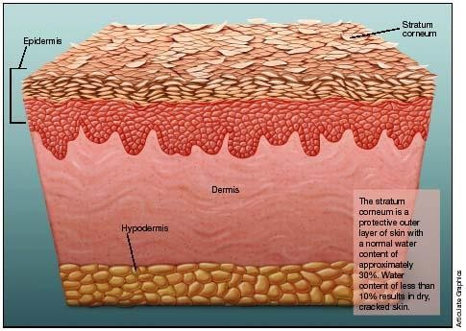
La piel
Existen personas que "en apariencia" carecen de síntomas externos y que, sin embargo, al aplicarse una crema "tienen una sensación terrible de ardor y molestias".
Este hecho es consecuencia de tener "la capa más superficial de la piel más delgada de lo habitual".
FACTORES EXÓGENOS
El clima y las influencias ambientales.
El contacto de la piel con agentes químicos
como las sustancias limpiadoras o los disolventes.
La exposición UV.
Preparados para el cuidado de la piel y para la terapia, como los medicamentos (tópicos e internos).
FACTORES ENDÓGENOS
Predisposición genética
El envejecimiento cutáneo biológico
Influencias hormonales
Determinadas enfermedades dermatológicas y sistémicas (dermatites atópica, psoriasis, ictiosis, diabetes).

Slide 4
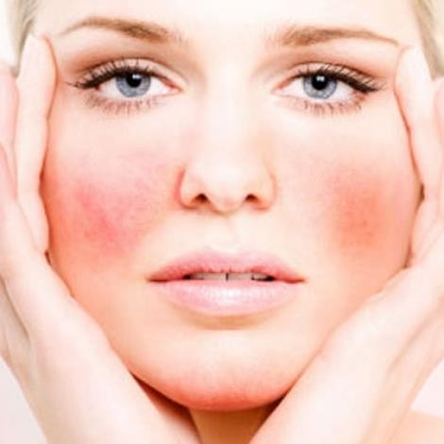
Los seis síntomas de la piel sensible
Inflamación
Sequedad
Prurito
Descamación
Piel tirante
Rojez

Slide 5
Características de la piel sensible
Piel muy fina, delicada y blanca, ya que el estrato córneo es extremadamente delgado.
Apariencia cutánea frágil.
Piel seca o con tendencia a seca (es propensa a presentar deficiencia de grasa y humedad).
Frecuentemente aparece cuperosis (ya que los vasos sanguíneos son más reactivos que en las pieles normales).
Textura no uniforme: escamas, ligero engrosamiento (queratosis), erupciones.
Con tendencia a manchas, eritema, prurito, calor y tirantez.
No tiene propensión a los comedones y pústulas.
Envejecimiento más rápido, aparición prematura de arrugas.

Slide 6
Objetivos cosméticos en pieles sensibles
Evitar la irritación
TRATAR LA REACTIVIDAD
Por eso mismo, los productos cosméticos orientados a pieles sensibles han de tener un contenido de activos calmantes, reparadores, protectores y relajantes con el fin de:
Disminuir la sensación de tirantez.
Aliviar el prurito característico de estas pieles.
Conseguir una piel calmada, protegida y lisa.

Slide 7
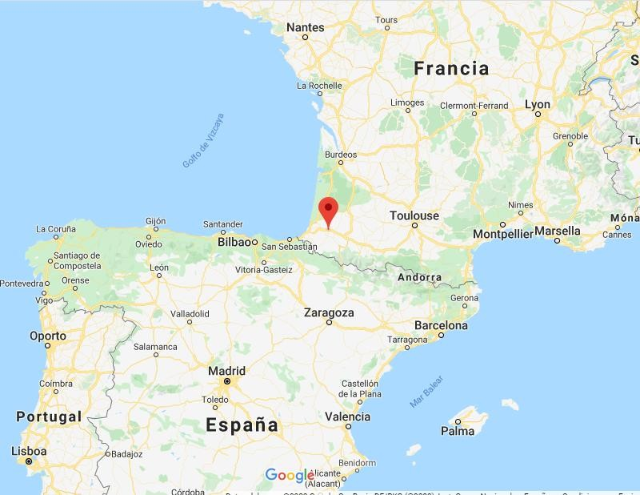
Ingredientes: agua termal
Esta agua procede de las termas de Salies de Béarn situada en los pirineos atlánticos franceses considerada altamente efectiva en tratamientos de reumatología, ginecología y pediatría.
Está catalogada como “hipotermal” por la temeratura de su fuente a 23ºC. Es agua cloruro sódica altamente concentrada en minerales, aproximadamente 1:1000, con notable presencia de calcio, magnesio y sulfatos que ofrece efectos terapéuticos y relajantes.
De manera general cuenta con propiedades calmante, descongestiva y Antiinflamatoria.
Composición:
Calcio y magnesio.
Hierro.
Manganeso.
Zinc
Cobre.

Slide 8
Ingredientes: agua termal
Composición:
Calcio y magnesio: Favorecen el metabolismo de los fibroblastos indispensables para la fabricación de colágeno y elastina. Bajos niveles provocan un envejecimiento prematuro de la piel y una reacción anti- inflamatoria.
Hierro: indispensable para el transporte del oxígeno y la oxigenación de los tejidos por lo que es muy importante para el sistema inmunitario de la piel.
Manganeso: ayuda a la fijación de vitaminas en el tejido conjuntivo térmico.
Zinc: interviene a nivel de la piel ayudando a la síntesis de la queratina y colágeno. Contribuye a la cicatrización de lesiones cutáneas.
Cobre: participa en las reacciones redox de las células de la piel y contribuye a la elaboración de la melanina llevando a cabo una acción antioxidante y antiinflamatoria.

Slide 9
Ingredientes PRINCIPALES
Extracto de alga Enteromorpha compressa:
Contiene alto contenido de proteínas, lípidos, vitaminas B, C y E; minerales, polisacáridos y carotenoides. Estas vitaminas y nutrientes ayudan a mantener una barrera cutánea saludable y ayudan a reponer y mantener la hidratación de la piel, reduciendo la descamación de la piel sensible.
Tiene acción antipruriginosa y calmante. Inhibe la unión de los neuromediadores que activan la sensación de picor con sus receptores en queratinocitos y fibroblastos. Estudios demuestran que se reduce la intensidad y la duración del prurito y se retrasa su aparición
Extracto de Capparis spinosa:
Tiene propiedades antiinflamatorias debido al contenido en capaprenoles. Reduce la secreción de mediadores proinflamatorios (IL-8 y TNF-alfa) y disminuye los signos de inflamación, como la sensación de escozor, tirantez, y enrojecimiento. Mejora el confort de las pieles sensibles e hiperreactivas aumentando la flexibilidad y suavidad de la piel.

Slide 10
Ingredientes PRINCIPALES
Proteínas de la leche:
Previenen los daños del estrés oxidativo y el envejecimiento prematuro. Actúan como un potente activo antiedad ya que aportan vitalidad y energía a las células e inducen la síntesis de colágeno mejorando así la firmeza y suavidad cutánea y es eficaz como activo iluminador de la piel.
Estimula la regeneración celular
Promueve la síntesis de ATP (la molécula portadora de la energía primaria para todas las formas de vida) y la producción de colágeno
Protege de los impactos proinflamatorios externos: Calma y suaviza la piel eficazmente y acelera la reducción de rojeces e irritaciones
Disminuye la síntesis de melanina
Solución de dihidroavenantramida D.
Las avenantramidas son unos polifenoles que se encuentran casi exclusivamente en la avena. Según estudios científicos, estos antioxidantes combaten la oxidación celular, y tienen un efecto antiinflamatorio. Las avenantramidas también ayudan a reducir la irritación de la piel y recuden el prurito gracias a sus propiedades antihistamínicas.

Slide 11
ingredientes
Alantoína: Incrementa la acción calmante y promueve y acelera los procesos de repacación natural de la piel.
Provitamina B5: propiedades anti-inflamatorias, mejora a regeneración celular y deja la piel suave y elástica.
Kaolín: empleado durante siglos por sus excelentes propiedades purificantes, elimina impurezas, toxinas y el exceso de grasa.
Óxido de zinc: protector, antiirritante y calmante.
Gel de aloe vera: purificante, regenerador, calmante, hidratante y protectora.
Olivem 300: agente derivado del aceite de oliva con propiedades emolientes y calmantes.

Slide 12
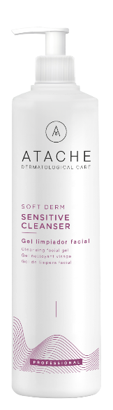
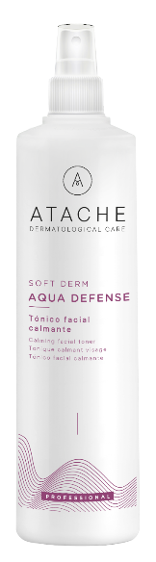
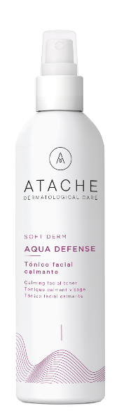
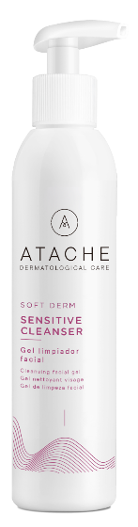
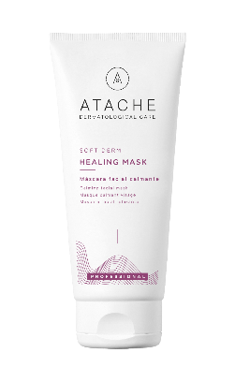
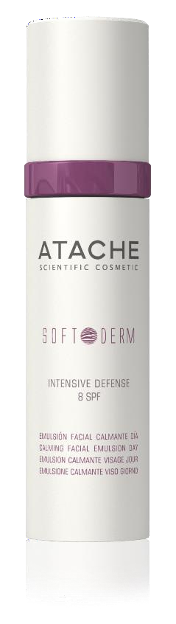
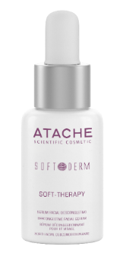

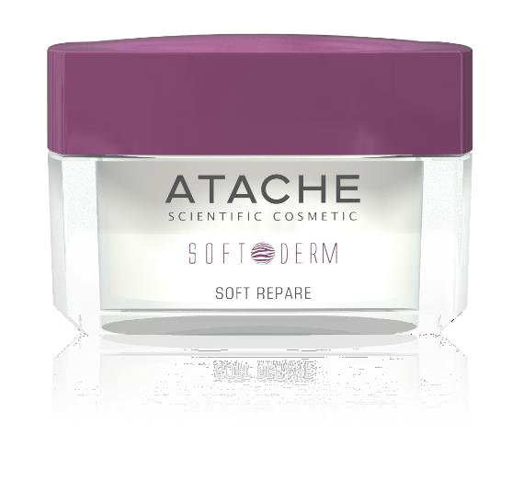
Hidratación y cuidado para pieles sensibles
TRATAMIENTOS PROFESIONALES
Tratamientos para casa
La línea de pieles sensibles de ATACHE, Soft Derm, es una solución que aporta productos calmantes, reparadores, protectores y relajantes que devuelven el equilibrio a las pieles más sensibles desde su limpieza y cuidado diario.
Con el agua termal como base de la formulación, gracias a sus productos se cubren las necesidades básicas de las pieles sensibles: limpieza diaria, hidratación y protección

Slide 13
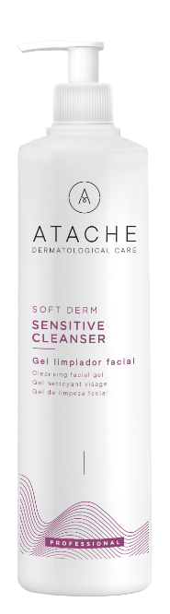
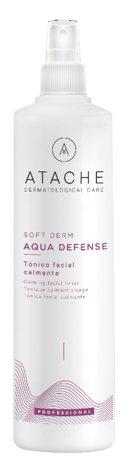
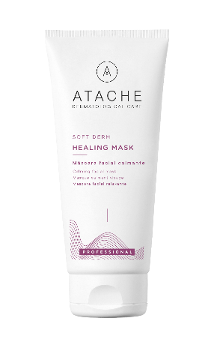


Productos profesionales
Gel limpiador con acción calmante, descongestiva y reparadora
Tónico facial calmante, reparador y relajante
Máscara facial
calmante
Serum facial con efecto normalizador, ultra- calmante e hidratante
Volumen: 500 ml
Código: 0640853
Volumen: 500 ml
Código: 0640852
Volumen: 200 ml
Código: 0640851
Volumen: 24 x 4 ml
Código: 0640850
Sensitive Cleanser
Aqua defense
Healing mask
Soft Therapy

Slide 14
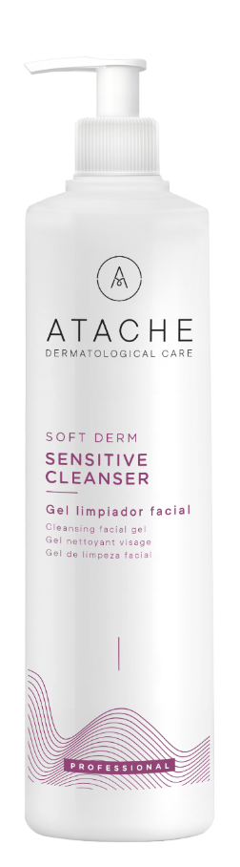

Productos profesionales
Gel limpiador facial 500 ml
Ingredientes: agua termal, Gglucamate y miracare ® (Agentes de limpieza suaves).
Gel limpiador de textura suave, de acción calmante, descongestiva y reparadora, formulado a base de agua termal y enriquecido con activos de limpieza cuidadosos, que respetan al máximo la integridad de la piel sensible.
Modo de empleo: aplicar sobre rostro, cuello y escote realizando un desmaquillado o limpieza trazando círculos con las yemas de los dedos humedecidos en agua tibia, y secar con toallas de celulosa preferiblemente.
Combinar con otros productos: Para doble desmaquillado Japonés en pieles sensibles combinado con total make up remover gel, con aqua defense de manera regular y sobre todo en aquellos lugares donde la calidad del agua es baja, como limpieza básica antes de cualquier otro tratamiento
Sensitive Cleanser
Sensitive Cleanser

Slide 15
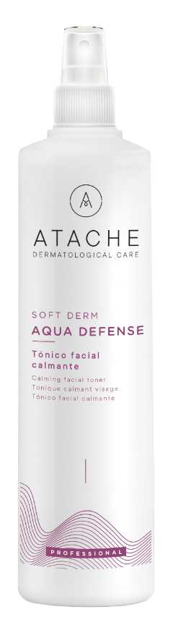

Productos profesionales
Tónico facial calmante 500 ml
Ingredientes: agua termal, extracto de alga Enteromorpha compressa, Alantoína, pantenol o provitamina B5.
Solución calmante, reparadora y relajante que aporta a la piel sensible una agradable sensación de frescor y confort, dejándola suave y elástica.
Modo de empleo: aplicar directamente sobre rostro completando su absorción con ligeros toques.
Combinar con otros productos: como complemento en el doble desmaquillado japonés, como sustitutivo del agua para emulsionar otros productos, sobre todo aquellos lugares donde el agua es de baja calidad
Aqua defense

Slide 16

Productos profesionales
Máscara facial calmante 200 ml
Ingredientes: agua termal, Kaolín, óxido de zinc, extracto de alga Enteromorpha compressa, extracto de Capparis spinosa, aceite de jojoba.
Máscara calmante, que forma una película protectora que previene la aparición de signos de estrés cutáneo. Su exclusiva fórmula protege la piel y la deja flexible y confortable
Modo de empleo:: Humedecer una gasa estéril en aqua defense, y acoplarla sobre el rostro y cuello. Con la ayuda de un pincel, aplicar la máscara. Dejar actuar 20 minutos, y retirar primeramente la gasa, y a continuación eliminar los restos con esponjas y agua tibia.
Healing mask
Healing mask

Slide 17
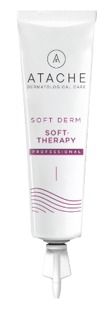

Productos profesionales
Serum facial descongestivo 24 x 4 ml
Ingredientes: agua termal, extracto de alga Enteromorpha compressa, extracto de Capparis spinosa, proteínas de leche.
Serum con efecto normalizador y ultra-calmante desarrollado de forma exclusiva para que la piel sensible recupere su confort dejándola suave y lisa.
Modo de empleo: Aplicar el contenido de un tubo de SOFT-THERAPY, realizando un masaje hasta su completa absorción.
Soft Therapy

Slide 18
protocolo
 | PASO | PRODUCTO | TIEMPO
DESMAQUILLAR | Desmaquillado de ojos | Total Make up remover
 |  |  | 5 min
 | Desmaquillado de labios | Total Make up remover
PREPARAR LA PIEL | Limpieza cara, cuello y escote | Sensitive Cleanser
 | Exfoliación | Exfoliating Scrub | 6-8 min
 | Tonificación | Aqua defense
ACTIVACIÓN | Serum descongestivo | Soft Therapy | 5 min
Oclusión – penetración | Mascarilla | Healing Mask | 20 min
Protección | Protección | Aqua Tonic + Hydrocream | 2 min

Slide 19
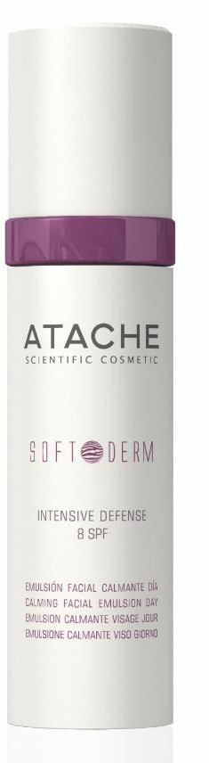
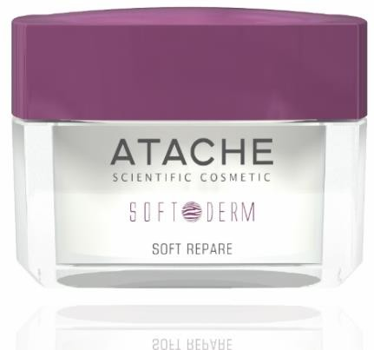


Productos para tratamiento en casa
Gel limpiador con acción calmante, descongestiva y reparadora
Tónico facial calmante,
reparador y relajante
Emulsión facial con efecto calmante, descongestivo, reparador y protector.
Crema facial reparadora, descongestiva y calmante con efecto antiedad
Suero Ultra-calmante, reparador e hidratante
Volumen: 115 ml
Código: 640862
Volumen: 200 ml
Código: 640865
Volumen: 50 ml
Código: 640861
Volumen: 50 ml
Código: 640860
Volumen: 30 ml
Código: 640866
Sensitive Cleanser
Aqua defense
Intensive defense 8 SPF
Soft repare
Soft Therapy

Slide 20

Productos para tratamiento en casa
Gel limpiador facial 115 ml
Ingredientes: agua termal, Gglucamate y miracare ® (Agentes de limpieza suaves).
Gel limpiador de textura suave, de acción calmante, descongestiva y reparadora, formulado a base de agua termal y enriquecido con activos de limpieza cuidadosos, que respetan al máximo la integridad de la piel sensible.
Modo de empleo: aplicar sensitive cleanser con la yema de los dedos humedecidos en agua, mediante movimientos circulares. Aclarar con agua.
Combinar con otros productos: Para doble desmaquillado en pieles sensibles combinado con total make up remover gel, con aqua defense de manera regular y sobre todo en aquellos lugares donde la calidad del agua es baja, como limpieza básica antes de cualquier otro tratamiento
Sensitive Cleanser
Sensitive Cleanser

Slide 21
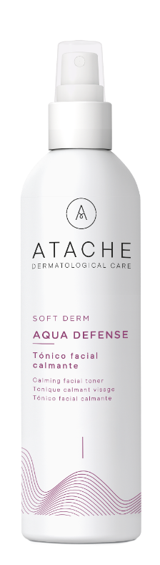
Productos para tratamiento en casa
Tónico facial calmante 200 ml
Ingredientes: agua termal, extracto de alga Enteromorpha compressa, Alantoína, pantenol o provitamina B5.
Solución calmante, reparadora y relajante que aporta a la piel sensible una agradable sensación de frescor y confort, dejándola suave y elástica.
Modo de empleo: aplicar directamente sobre rostro completando su absorción con ligeros toques.
Combinar con otros productos: como complemento en el doble desmaquillado, como sustitutivo del agua para emulsionar otros productos, sobre todo aquellos lugares donde el agua es de baja calidad
Aqua tonic
Aqua defense

Slide 22
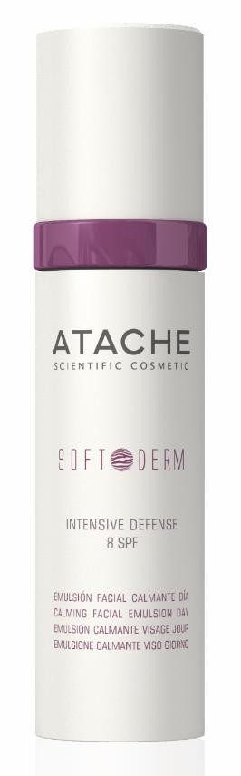
Productos para tratamiento en casa
Emulsión facial calmante 115 ml
Ingredientes: agua termal, extracto de alga Enteromorpha compressa, extracto de
Capparis spinosa, gel de aloe vera y filtro solar.
Equilibrada emulsión facial creada específicamente para el cuidado de las pieles sensibles con efecto calmante, descongestivo, reparador y protector.
Modo de empleo:: extender con un suave masaje la emulsión facial calmante de día intensive defense, hasta su completa absorción
Combinar con otros productos: Como tratamiento principal tras limpieza con sensitive cleanser o doble desmaquillado, como tratamiento completo junto a soft repair.
Intensive defense 8 SPF
Intensive defense 8 SPF

Slide 23
Productos para tratamiento en casa
Crema facial de noche anti-edad y calmante 50 ml
Ingredientes: agua termal, extracto de alga Enteromorpha compressa, extracto de
Capparis spinosa y aceite de jojoba.
Crema anti-edad especialmente suave, de aroma fresco y delicado, fuente de suavidad e hidratación. Formulada especialmente para aplicar por la noche, momento idóneo para la renovación de la piel, y conseguir una acción reparadora, descongestiva y relajante, que aporta a la piel sensible una sensación de confort inmediato
Modo de empleo: extender con un suave masaje la crema facial calmante de noche, hasta su completa absorción
Combinar con otros productos: se recomienda aplicar tras la limpieza con sensitive cleanser o aplicando la rutina completa de doble desmaquillado para poder aprovechar todas sus propiedades. Puede aplicarse junto a intensive defense de manera paralela o en días alternos.
Soft Repair
Soft repare

Slide 24
Productos para tratamiento en casa
Serum antiedad con efecto ultra calmante
Descripción: Serum con efecto antiedad, hidratante y reparador. Cuenta con propiedades inductoras de la síntesis del colágeno y reorganizadoras de los fibroblastos que reparan la arquitectura de la dermis, aportando tersura, vitalidad y suavidad. Además, tiene propiedades antioxidantes, antiestrés y protectoras.
Indicaciones: Indicado en todo tipo de pieles comprendidas entre los 20 y 35 que quieren recuperar vitalidad, firmeza y aportar hidratación y protección a su piel. Además, es apto para pieles secas, estresadas o con rojeces y/o inflamación.
Ingredientes: Lactokine ™, Gatuline® Derma-Sensitive (Capparis spinosa fruit extract) ), Symcalmin ® y agua termal.
Soft Repair
Soft THERAPY

